Slide 1
第五章 数据的共享与保护
标识符的作用域与可见性
1
对象的生存期
2
类的静态成员
3
类的友元
4
共享数据的保护
5
多文件结构和编译预处理指令
6

Slide 2
5.1 标识符的作用域与可见性
为什么要关注标识符的作用域与可见性呢？
程序模块需要协作共同完成整个系统的功能，模块间需要共享数据，因此需要知道针对不同的数据共享需求，应该将变量和对象定义在什么位置。
作用域:标识符的有效范围,指一个标识符在程序正文中有效的区域。
函数原型作用域
局部作用域（块作用域）
类作用域
文件作用域
命名空间作用域
可见性:标识符是否可以被引用。

Slide 3
函数原型作用域—最小的作用域
函数原型中的参数，其作用域始于"("，结束于")"。
例如，设有下列原型声明：
double Area(double radius);
radius 的作用域仅在于此，不能用于程序正文其它地方，因而可有可无。

Slide 4
局部作用域(块作用域)
在块中声明的标识符，其作用域自声明处起，限于块中。
void fun(int a)
{ int b(a);
cin>>b;
if (b>0)
{
int c;
......
}
cout << c;
cout << b;
}
a的作用域
c的作用域
b的作用域

Slide 5
类作用域
类的作用域是指类定义和相应的成员函数的定义范围。一个类的所有成员位于这个类的作用域内。在该范围内，一个类的成员函数对数据成员具有无限制的访问权。
在类的作用域外对数据成员的访问是受限制的，这就是类的封装作用。
把类看成是一组有名成员的集合，除了个别例外情况外，类的作用域作用于特定的成员名。
类X的成员M具有类作用域，对M的访问方式如下：
如果在X的成员函数中没有声明同名的局部作用域标识符，那么在该函数内可以访问成员M。
通过表达式x.M或者X::M访问。
若ptr为指向X类对象的指针，可通过表达式ptr->M。

Slide 6
void main()
{
Myclass c;
c.m = 10 ;
c.f1 ( );
cout << c.getm ( ) << endl;
c.f2 ( );
cout << c.getm ( ) << endl;
}
class Myclass
{
public:
void f1 ( )
{ m = 5 ; }
void f2 ( )
{ int m; m = 2; }
int getm()
{ return m; }
private:
int m;
};
Myclass::m被屏蔽
输出结果:
5
5

Slide 7
文件作用域
不在前述各个作用域中出现的声明，就具有文件作用域。
标识符的作用域开始于声明点，结束于文件尾。
比如：全局变量的声明，在整个文件中都有效。

Slide 8
命名空间作用域
语法形式:
namespace 命名空间名
{ 命名空间内的各种声明(函数声明、类声明、….) }
在该命名空间之内声明的、不属于前面所述各个作用域的标识符，都属于该命名空间作用域。
为了解决命名冲突
例如，声明一个命名空间NS：
namspace NS {
class File;
void Fun( );
}
则引用标识符的方式如下，
NS:: File obj;
NS:: Fun( );
一个命名空间将不同的标识符集合在一个命名作用域内。
没有声明命名空间的标识符都处于无名的命名空间中。

Slide 9
命名空间作用域
using语句的两种形式：
using 命名空间名::标识符名；
－当前作用域中可以直接引用该标识符。
using namespace 命名空间名；
－当前作用域中可以直接引用该命名空间中的任何标识符。
－C++标准程序库的所有标识符都声明在std命名空间内。
using std::cout;
using namespace std;

Slide 10
命名空间作用域
两类特殊的命名空间
全局命名空间
－默认的命名空间，显式声明的命名空间之外声明的标识符。
匿名命名空间
－需要显式声明的没有名字的命名空间，常用来屏蔽不希望暴露给其他源文件的标识符。

Slide 11
#include <iostream>
using namespace std;
int i;
namespace NS {int j;}
int main()
{ i=5;
NS::j=6;
{
using namespace NS;
int i;
i=7;
cout<<"i="<<i<<endl;
cout<<"j="<<j<<endl;
}
cout<<"i="<<i<<endl;
return 0;
}
输出结果:
i=7
j=6
i=5
j=6
cout<<"j="<<NS::j<<endl;
cout<<"j="<<j<<endl;

Slide 12
限定作用域的enum枚举类(C++11标准)
定义限定作用域的枚举类型方式：enum class{...}
枚举类型的名字遵循常规的作用域准则，即类作用域，在枚举类型的作用域之外是不可访问的。
enum color {red, yellow, green}; //不限定作用域
enum color2 {red, yellow, green}; //错误，枚举元素重复定义
enum class color2 {red, yellow, green}; //正确，限定作用域
color c = red; //全局作用域color枚举类
color2 c2 = red; // 错误，color2元素不在有效作用域内
color2 c2 = color2::red; //正确，使用color2作用域枚举元素

Slide 13
5.1.2 可见性
可见性是从对标识符的引用的角度来谈有效性.
可见性表示从内层作用域向外层作用域“看”时能看见什么。
如果标识在某处可见，则就可以在该处引用此标识符。
文件作用域
类作用域
局部作用域

Slide 14
5.1.2 可见性
标识符应声明在先，引用在后。
同一作用域中，不能声明同名的标识符。
如果某个标识符在外层中声明，且在内层中没有同一标识符的声明，则该标识符在内层可见。
对于两个嵌套的作用域，如果在内层作用域内声明了与外层作用域中同名的标识符，则外层作用域的标识符在内层不可见。

Slide 15
#include <iostream>
using namespace std;
int x=5, y=7;
void myFunction()
{ int y=10;
cout<<"x from myFunction:"<<x<<endl;
cout<<"y from myFunction:"<<y<<endl;
}
int main()
{ cout<<"x from main:"<<x<<endl;
cout<<"y from main:"<<y<<endl;
myFunction();
cout<<"Back from myFunction!"<<y<<endl;
cout<<"x from main:"<<x<<endl;
cout<<"y from main:"<<y<<endl;
return 0;
}
输出结果:
x from main:5
y from main:7
x from myFunction:5
y from myFunction:10
Back from myFunction!
x from main:5
y from main:7

Slide 16
5.2 对象的生存期
对象从诞生到结束的这段时间就是它的生存期。在对象生存期内，对象将保持它的状态(State, 即数据成员的值)，直到被更新为止。
对象的生存期可以分为静态生存期和动态生存期两种。

Slide 17
5.2.1 静态生存期
如果对象的生存期与程序的运行期相同，我们称它具有静态生存期。
在命名空间作用域中声明的对象具有静态生存期。
在函数内部声明静态生存期对象，要冠以关键字static ，称为静态变量。
例： static int i ;
#include<iostream>
using namespace std;
int i=5; //命名空间作用域
int main()
{
cout<<"i="<<i<<endl;
return 0;
}
注意:未指定初值的静态生存期变量,自动默认为0;而未指定初值的动态生存期变量则初值不确定。

Slide 18
5.2.2 动态生存期
块作用域中声明的，没有用static修饰的对象是动态生存期的对象（习惯称局部生存期对象）。
开始于程序执行到声明点时，结束于命名该标识符的作用域结束处。
运行结果：
i=6, a=2
i=6, a=3
#include<iostream>
using namespace std;
void fun()
{
static int a=1;
int i=5;
a++;
i++;
cout<<"i="<<i<<",a="<<a<<endl;
}
int main()
{
fun();
fun();
return 0;
}
i是动态生存期
a是静态生存期

Slide 19
例5-2
#include<iostream>
using namespace std;
int i=1;
void other(void)
{ static int a=2;
static int b;
int c=10;
a=a+2; i=i+32; c=c+5;
cout<<"---OTHER---\n";
cout<<" i: "<<i<<" a: "<<a<<" b: "<<b<<" c: "<<c<<endl;
b=a;
}
void main(void)
{ static int a;
int b=-10;
int c=0;
cout<<"---MAIN---\n";
cout<<" i: "<<i<<" a: "<<a<<" b: "<<b<<" c: "<<c<<endl;
c=c+8; other();
cout<<"---MAIN---\n";
cout<<" i: "<<i<<" a: "<<a<<" b: "<<b<<" c: "<<c<<endl;
i=i+10; other();
}
运行结果：
---MAIN---
i: 1 a: 0 b: -10 c: 0
---OTHER---
i: 33 a: 4 b: 0 c: 15
---MAIN---
i: 33 a: 0 b: -10 c: 8
---OTHER---
i: 75 a: 6 b: 4 c: 15

Slide 20
例5-3具有静态、动态生存期对象的时钟程序
#include<iostream>
using namespace std;
class Clock //时钟类声明
{public: //外部接口
Clock();
void SetTime(int NewH, int NewM, int NewS);
void ShowTime();
~Clock(){}
private: //私有数据成员
int Hour,Minute,Second;
};
//时钟类成员函数实现
Clock::Clock() //构造函数
{ Hour=0; Minute=0; Second=0; }
void Clock::SetTime(int NewH, int NewM, int NewS)
{ Hour=NewH; Minute=NewM; Second=NewS; }
void Clock::ShowTime()
{ cout<<Hour<<":"<<Minute<<":"<<Second<<endl; }

Slide 21
Clock globClock; //声明对象globClock，
//具有静态生存期，命名空间作用域
int main()
{
cout<<"First time output:"<<endl;
globClock.ShowTime();
globClock.SetTime(8,30,30);
Clock myClock(globClock);
cout<<"Second time output:"<<endl;
myClock.ShowTime();
return 0;
}
程序的运行结果为：
First time output:
0:0:0
Second time output:
8:30:30

Slide 22
数据与函数
“数据结构+算法=程序设计”，它是结构化程序设计的基础。数据的组织就是数据结构，函数是来实现算法的。
数据存储在局部对象中，通过参数传递实现共享——函数间的参数传递。
数据存储在全局对象中。可以被整个程序中所有函数共享。
#include<iostream.h>
int global;
void f( )
{ global=5;}
void g( )
{ cout<<global<<endl;}
int main( )
{ f( );
g( ); //输出“5”
return 0;
}

Slide 23
将函数与数据封装
#include<iostream>
using namespace std;
class Application
{ public:
void f();
void g();
private:
int global;
};
void Application::f()
{ global=5;}
void Application::g()
{ cout<<global<<endl;}
int main()
{ Application MyApp;
MyApp.f();
MyApp.g();
return 0;
}
在面向对象程序设计中，数据描述的是对象的属性、状态；
函数是算法的实现，是用来处理数据、改变对象状态的。
将数据和使用数据的函数封装在类中。类的数据成员被类的成员函数共享。

Slide 24
5.3.1 静态数据成员
静态成员是解决同一个类的不同对象之间数据和函数共享问题的。
静态数据成员
用关键字static声明。
描述类的所有对象的共同特性的一个数据项，对于任何对象实例，它的属性值是相同的。在C++语言中通过静态数据成员来实现“类属性”。
该类的所有对象维护该成员的同一个拷贝。
具有静态生存期，必须在类外定义和初始化，用(::)来指明所属的类。
C++11标准支持静态常量（const或constexpr修饰）类内初始化，此时类外仍可定义该静态成员，但不能再次初始化操作。
UML语言中,在数据成员下添加下划线表示。

Slide 25
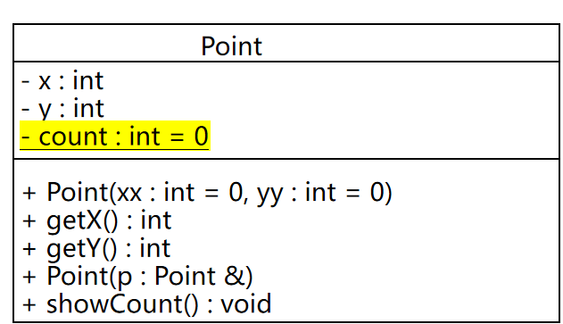
例5-4 具有静态数据成员的 Point类
#include <iostream>
using namespace std;
class Point
{public:
Point(int x=0, int y=0) :X(x),Y(y){ count++; }
Point(Point &p) { X=p.X; Y=p.Y; count++;}
~Point() {count--;}
int GetX() {return X;}
int GetY() {return Y;}
void ShowCount()
{cout<<" Object count="<<count<<endl;}
private:
int X,Y;
static int count;
};

Slide 26
int Point::count=0; //静态数据成员类外初始化,用类名限定
int main()
{
Point A(4,5);
cout<<"Point A:"<<A.GetX()<<","<<A.GetY();
A. ShowCount();
Point B(A);
cout<<"Point B:"<<B.GetX()<<","<<B.GetY();
B. ShowCount();
return 0;
}
Point :: ShowCount ( );
程序的运行结果为：
Point A:4,5 Object count=1
Point B:4,5 Object count=2

Slide 27
5.3.2 静态函数成员
静态函数成员
可以使用类名或对象名来调用公有的静态成员函数。
对普通成员函数只能通过对象名来调用。
静态使用static关键字声明的函数成员。
静态成员函数可以直接访问该类的静态数据和函数成员；而访问非静态数据成员，必须通过参数传递方式得到对象名，然后通过对象名来访问。

Slide 28
静态函数成员举例
#include<iostream>
using namespace std;
class Application
{ public:
static void f();
static void g();
private:
static int global;
};
int Application::global=0;
void Application::f()
{ global=5;}
void Application::g()
{ cout<<global<<endl;}
int main()
{
Application::f();
Application::g();
return 0;
}

Slide 29
静态函数成员举例
class A
{
public:
static void f(A a);
private:
int x;
};
void A::f(A a)
{
cout<<x;
cout<<a.x;
}
静态函数成员可以直接访问该类的静态数据和函数成员；而访问非静态数据成员，必须通过参数传递方式得到对象名，然后通过对象名来访问。
一般，静态函数成员主要用来访问同一个类中的静态数据成员，维护对象之间共享的数据。
//对x的调用是错误的
//正确

Slide 30
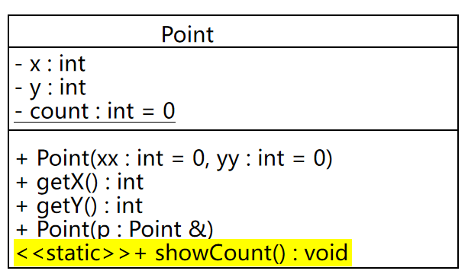
具有静态数据、函数成员的 Point类
#include <iostream>
using namespace std;
class Point //Point类声明
{public: //外部接口
Point(int x=0, int y=0):X(x),Y(y) {count++; }
Point(Point &p) { X=p.X; Y=p.Y; count++;}
~Point() {count--;}
int GetX() {return X;}
int GetY() {return Y;}
static void ShowCount()
{cout<<" Object count="<<count<<endl;}
private: //私有数据成员
int X,Y;
static int count;
};

Slide 31
int Point::count=0;
int main() //主函数实现
{ Point A(4,5); //声明对象A
cout<<"Point A:"<<A.GetX()<<","<<A.GetY();
A.ShowCount(); //输出对象号，对象名引用
Point B(A); //声明对象B
cout<<"Point B:"<<B.GetX()<<","<<B.GetY();
Point::ShowCount(); //类名引用
return 0;
}
静态成员函数可以不依赖于任何对象,直接访问静态数据!
程序的运行结果为：
Point A:4,5 Object count=1
Point B:4,5 Object count=2

Slide 32
5.4 类的友元
友员关系提供了不同类或对象的成员函数之间、类的成员函数与一般函数之间进行数据共享的机制。
通过将一个模块声明为另一个模块的友元，一个模块能够引用到另一个模块中本是被隐藏的信息。
可以使用友元函数和友元类。
作用：增加灵活性，使程序员可以在封装和快速性方面做合理选择。

Slide 33
5.4.1 友元函数
友元函数是在类声明中由关键字friend修饰说明的非成员函数，在它的函数体中能够通过对象名访问 private 和 protected成员。
友元是C++提供的一种破坏数据封装和数据隐藏的机制。
为了确保数据的完整性，及数据封装与隐藏的原则，建议尽量不使用或少使用友元。
在UML中，在成员函数前添加<<friend>>来表示。

Slide 34
例5-6 使用友元函数计算两点距离
#include <iostream>
#include <cmath>
using namespace std;
class Point //Point类声明
{ public: //外部接口
Point(int x=0, int y=0):X(x),Y(y) { }
int GetX() {return X;}
int GetY() {return Y;}
friend float dist(Point &p1, Point &p2);
private: //私有数据成员
int X,Y;
};

Slide 35
float dist( Point &p1, Point &p2)
{
double dx=p1.X-p2.X;
double dy=p1.Y-p2.Y;
return static_cast<float>(sqrt(dx*dx+dy*dy));
}
int main()
{ Point p1(1, 1), p2(4, 5);
cout<<"The distance is: ";
cout<<dist(p1,p2)<<endl;
return 0;
}
程序的运行结果为：
The distance is:5

Slide 36
友元成员函数—判断圆柱体和立方体的颜色是否相同！
#include <iostream>
using namespace std;
class Cylinder; // 圆柱体类的前向引用声明
enum Colors { red, green, yellow }; //枚举类型
class Cube
{ public:
Cube(Colors c) { color= c; }
bool TestSame(Cylinder y); //一般成员函数
private:
Colors color;
};
其他类的成员函数也可作为友元函数！
class Cylinder
{ public:
Cylinder(Colors c) { color = c; }
friend bool Cube::TestSame(Cylinder y) ;
private:
Colors color;
};

Slide 37
bool Cube::TestSame(Cylinder y)
{ if(color == y.color)
return true;
else return false;
}
程序的运行结果为：
The color of cube1 and cyl are different.
The color of cube2 and cyl are the same.
友元不是类的成员！
int main()
{ Cube cube1(red), cube2(yellow);
Cylinder cyl(yellow); //声明对象并初始化
if(cube1.TestSame(cyl))
cout << "The color of cube1 and cyl are the same.\n";
else
cout << "The color of cube1 and cyl are different.\n";
if(cube2.TestSame(cyl))
cout << "The color of cube2 and cyl are the same.\n";
else
cout << "The color of cube2 and cyl are different.\n";
return 0;
}

Slide 38
5.4.2 友元类
若一个类为另一个类的友元，则此类的所有成员都能访问对方类的私有和保护成员。
声明语法：将友元类名在另一个类中使用friend修饰说明。
友元类的成员函数自动都成为友元函数。
通过友元类声明，友元类的成员函数可以通过对象名直接访问到隐藏的数据，达到高效协调工作的目的。
问：假设有两个无关系的类Ａ和类Ｂ，使用时，如何使类Ｂ的成员能够访问类Ａ中的私有和保护的成员？

Slide 39
友元类举例
#include <iostream>
using namespace std;
class A
{ public:
void display()
{ cout<<x<<endl; }
int getX() { return x; }
friend class B;
private:
int x;
};
class B
{ public:
void set(int i);
void display();
private:
A a;
};
void B::set(int i)
{
a.x=i;
}
void B::display()
{
a.display();
}
void main()
{
B b;
b.set(4);
b.display();
}

Slide 40
友元关系
友元关系不能传递。
友元关系是单向的：如果声明B类是A类的友元，B类的成员函数就可以访问A类的私有和保护数据，但A类的成员函数却不能访问B类的私有、保护数据。
友元关系是不被继承的:如果类B是类A的友元，类B的派生类不会自动成为类B的友元。
问：如果类A是类B的友元，类Ｂ是类Ｃ的友元，类Ｄ是类Ａ的派生类，那么类Ｂ是类Ａ的友元吗？类Ｃ是类Ａ的友元吗？类Ｄ是类Ｂ的友元吗？

Slide 41
5.5 共享数据的保护--常类型
常类型的对象必须进行初始化，而且不能被更新。
常引用：被引用的对象不能被更新。
const 类型说明符 &引用名
常对象：必须进行初始化,不能被更新。
const 类型说明符 对象名
常数组：数组元素不能被更新(下一章介绍)。
类型说明符 const 数组名[大小]...
常指针：指向常量的指针(下一章介绍)。

Slide 42
常对象举例
class A
{
public:
A(int i,int j) {x=i; y=j;}
...
private:
int x,y;
};
const A a(3,4); //a是常对象，不能被更新
A const a(3,4); //同上
在C++的语法中，对基本数据类型的常量提供了可靠的保护。
例：int const n = 10 ;
n = 20 ;

Slide 43
5.5.2 用const修饰的类成员
常成员函数
使用const关键字说明的函数。
常成员函数不能更新对象的数据成员。
常成员函数说明格式： 类型说明符 函数名（参数表）const;
const关键字可以被用于对重载函数的区分。
通过常对象只能调用它的常成员函数。
常成员函数不能更新目的对象的数据成员。
在UML中，在成员函数前添加<<const>>表示。

Slide 44
例5-7 常成员函数举例
#include<iostream>
using namespace std;
class R
{ public:
R(int r1, int r2):r1(r1),r2(r2) { }
void print();
void print() const; //常成员函数重载
private:
int r1,r2;
};

Slide 45
void R::print()
{
cout<<r1<<":"<<r2<<endl;
}
void R::print() const
{
cout<<r1<<"--"<<r2<<endl;
}
void main()
{ R a(5,4);
a.print(); //调用void print()
const R b(20,52); //常对象
b.print(); //调用void print() const
}
r1=r1+1;
程序的运行结果为：
5:4
20--52
r1=r1+1;
常成员函数不能更新对象的数据成员！

Slide 46
例5-8 常数据成员举例
const int A::b=10;
A::A(int i):a(i) { }
void A::print()
{ cout<<a<<":"<<b<<endl; }
void main()
{ A a1(100), a2(0);
a1.print();
a2.print();
}
#include<iostream>
using namespace std;
class A
{
public:
A(int i);
void print();
private:
const int a;
static const int b;
};
运行结果为：
100:10
0:10
常数据成员
使用const说明的数据成员。
构造函数对常数据成员进行初始化，只能通过初始化列表。

Slide 47
5.5.3 常引用
常引用
使用const关键字声明的引用。
常引用所引用的对象不能被更新。
常引用说明格式： const 类型说明符 &引用名;
通过常引用访问的对象，都当作常对象。

Slide 48
例5-9常引用做形参
#include <iostream>
#include <cmath>
using namespace std;
class Point //Point类声明
{ public: //外部接口
Point(int x=0, int y=0):X(x),Y(y) { }
int GetX() {return X;}
int GetY() {return Y;}
friend float dist(const Point &p1, const Point &p2);
private: //私有数据成员
int X,Y;
};

Slide 49
float dist( const Point &p1, const Point &p2)
{
double dx=p1.X-p2.X;
double dy=p1.Y-p2.Y;
return static_cast<float>(sqrt(dx*dx+dy*dy));
}
int main()
{ const Point p1(1, 1), p2(4, 5);
cout<<"The distance is: ";
cout<<dist(p1,p2)<<endl;
return 0;
}
程序的运行结果为：
The distance is:5

Slide 50
5.6 多文件结构和编译预处理指令
C++语法要求一个类的定义必须出现在所有使用该类的编译单元中.
一个源程序一般至少分为三个源文件：
类声明文件(.h文件)
类实现文件(.cpp文件)
类的使用文件(main( )所在的.cpp文件)
利用工程来组合各个文件。

Slide 51
*1.h
*2.h
…
*n.h
*1.cpp
*2.cpp
*n.cpp
预处理
翻译单元1
翻译单元2
…
翻译单元n
编译
*1.obj
*2.obj
…
*n.obj
连接
.lib
C++标准库函数
标准类库
.exe
可执行文件
程序开发示意图
运行

Slide 52
5.6.1 C++程序的一般组织结构
大程序倾向于分成多个源文件，其理由：
(1)避免一而再、再而三地重复编译函数。因为编译器总是以文件为单位工作的。如果一个文件中包含的函数太多，则由于被修改的函数总是少数的几个，所以大多数正确的函数都得重新编译一次。
(2)使程序更加容易管理，可以将程序按逻辑功能划分，分解成各个源文件，便于程序员的任务安排，以及程序调试。
(3)把相关函数放到一特定源文件中。例：所有输入函数放在一个源文件中。

Slide 53
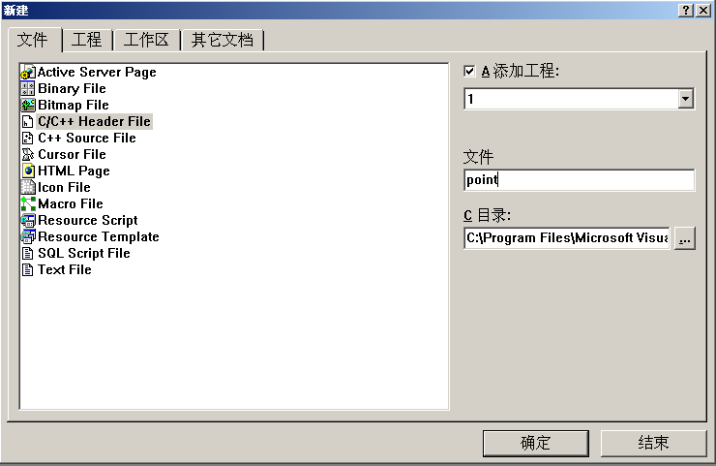
//文件1，类的定义：point.h
class Point
{public:
Point(int x=0, int y=0) :X(x),Y(y){ count++; }
Point(const Point &p) ;
~Point() {count--;}
int GetX() const {return X;}
int GetY() const {return Y;}
static void ShowCount() ;
private:
int X,Y;
static int count;
};

Slide 54
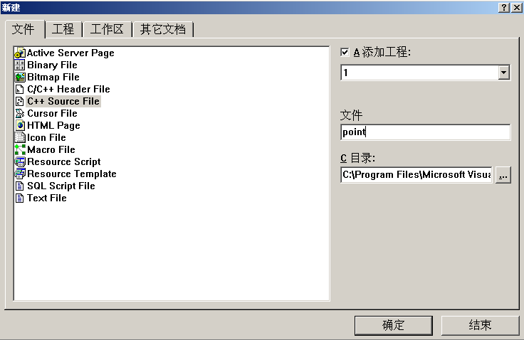
//文件2，类实现，point.cpp
# include "point.h"
# include <iostream>
using namespace std;
int Point::count=0;
Point::Point(const Point &p):X(p.X),Y(p.Y)
{ count++; }
void Point::ShowCount()
{ cout<<" object count= "<<count<<endl; }

Slide 55
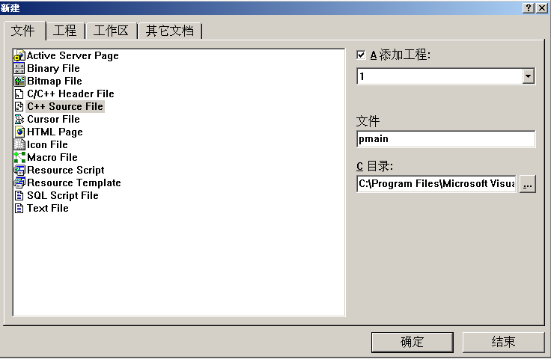
//文件3，类实现，pmain.cpp
# include "point.h"
# include <iostream>
using namespace std;
void main()
{
Point A(4,5);
cout<<"Point A:"<<A.GetX()<<","<<A.GetY();
Point:: ShowCount();
Point B(A);
cout<<"Point B:"<<B.GetX()<<","<<B.GetY();
Point:: ShowCount();
}

Slide 56



分析：
point.cpp
point.h
pmain.cpp
#include “point.h”
#include <iostream.h>
…
…
#include “point.h”
#include <iostream.h>
…
编译
编译
point.obj
pmain.obj
连接
连接
可执行文件pmain.exe
C++多文件组织结构图

Slide 57
5.6.4 编译预处理
以#开头，单独占一行，不用分号结束。
预处理指令可根据需要出现在程序中的任何位置。
1. #include 指令（文件包含指令）
将另一个源文件嵌入到当前源文件中该点处。
#include <文件名>
按标准方式搜索，文件位于C++系统目录的include子目录下。
#include "文件名"
首先在当前工作目录中搜索，若没有，再按标准方式搜索。

Slide 58
5.6.4 编译预处理
2.#define 宏定义指令
定义符号常量，很多情况下已被const定义语句取代。
定义带参数宏，已被内联函数取代。
定义空符号。
例:#define MYHEAD_H
#undef
删除由#define定义的宏，使之不再起作用。
例:#undef MYHEAD_H

Slide 59
3.条件编译指令 #if 和 #endif 限定程序中的某些内容要在满足一定条件的情况下才参与编译.
5.6.4 编译预处理
#include<iostream>
using namespace std;
#define NUM 100 //语句1
int main()
{
#if NUM>=100 //语句2：条件编译命令
cout<<"This line is compiled"<<endl;
#else
cout<<"This line is not compiled"<<endl;
#endif //语句3：条件编译命令
return 0;
}
(1) #if 常量表达式
程序段
#endif
(2) #if 常量表达式
程序段1
#else
程序段2
#endif

Slide 60
5.6.4 编译预处理
(3)
#if 常量表达式1
程序段 1
#elif 常量表达式2
程序段2
......
#elif 常量表达式n
程序段n
#else
程序段n+1
#endif
(4)
#ifdef 标识符
程序段1
#else
程序段2
#endif
如果“标识符”经#defined定义过，且未经undef删除，则编译程序段1，否则编译程序段2。

Slide 61
5.6.4 编译预处理
#include<iostream>
using namespace std;
#define RUN
int main()
{ int x=1,y=2,z=3;
#ifndef RUN
cout<<"x="<<x<<",y="<<y<<",z="<<z<<endl;
#endif
cout<<"x*y*z="<<x*y*z<<endl;
return 0;
}
(5)
#ifndef 标识符
程序段1
#else
程序段2
#endif
如果“标识符”未被定义过，则编译程序段1，否则编译程序段2。
程序的运行结果为：
x*y*z=6
x=1,y=2,z=3
x*y*z=6

Slide 62
5.6.4 编译预处理
例： # ifdef COMPUTER_A
# define INTEGER_SIZE 16
# else
# define INTEGER_SIZE 32
# endif
即如果COMPUTER_A在前面已被定义过，则编译命令行:
# define INTEGER_SIZE 16
否则，编译# define INTEGER_SIZE 32

Slide 63
5.6.4 编译预处理
4.defined 操作符
预处理操作符，不是指令，不以#开头。
define(标识符)
功能：若“标识符”在此前经#defined定义过,且未经undef删除,则上述表达式为非0,否则上述表达式的值为0。
例：下面两种写法完全等效
#ifndef MYHEAD_H #if !defined(MYHEAD_H)
#define MYHEAD_H #define MYHEAD_H
… …
＃endif ＃endif

Slide 64
不使用条件编译的头文件
//main.cpp
#include "file1.h"
#include "file2.h"
void main()
{
…
}
//file1.h
#include "head.h"
…
//file2.h
#include "head.h"
…
//head.h
class Point
{
…
}
…
注意：由于文件包含指令可以嵌套使用，在设计程序时要避免多次重复包含同一个头文件，否则会引起变量及类的重复定义。

Slide 65
使用条件编译的头文件
//head.h
#ifndef HEAD_H
#define HEAD_H
…
class Point
{
…
}
…
#endif
注意：这里用条件编译主要是告诉编译器，如果其他的地方没有包含这个头文件就包含这个头文件。

Slide 66
5.6.2 外部变量与外部函数
如果一个变量除了在定义它的源文件中可以使用外，还能被其他文件使用，就是外部变量。
命名空间作用域中定义的变量。
若在其它文件中需要使用该变量，需要用extern关键字声明。
外部变量是可以为多个源文件所共享的全局变量。
外部变量可以有多处声明，但初始化定义只能有一次。

Slide 67
5.6.2 外部变量与外部函数
//源文件1 :file1.cpp
#include <iostream>
#include "file2.h "
using namespace std;
int i=3;
void next()
{ i++;
other();
}
void main()
{ i++;
next();
cout<<"i="<<i<<endl;
}
//源文件2:file2.h
extern int i;
void other()
{
i++;
}
程序的运行结果为：
i=6

Slide 68
综合实例—个人银行帐户管理程序
SavingsAccount
- id : int
- balance : double
- rate : double
- lastDate : int
- accumulation : double
- total : double
- record(date:int,amount:double) : void
<<const>>- accumulate(date:int) : void
+ SavingsAccount(date: int , id : int , rate : double)
<<const>>- + getId( ):int
<<const>>- + getBalance( ): double
<<const>>- + getRate( ):double
<<const>>- + show( ):void
+ deposit(date:int,amount:double): void
+ withdraw(date:int,amount:double): void
+ settle( date:int):void
<<static>>+ getTotal():double

Slide 69
//account.h 头文件
#ifndef __ACCOUNT_H__
#define __ACCOUNT_H__
class SavingsAccount //储蓄账户类
{ private:
int id; //账号
double balance; //余额
double rate; //存款的年利率
int lastDate; //上次变更余额的时期
static double total; //所有账户的总金额
double accumulation; //余额按日累加之和
//记录一笔帐，date为日期，amount为金额，desc为说明
void record(int date, double amount);
//获得到指定日期为止的存款金额按日累积值
double accumulate(int date) const
{ return accumulation + balance * (date - lastDate); }

Slide 70
public:
SavingsAccount(int date, int id, double rate); //构造函数
int getId() const { return id; }
double getBalance() const { return balance; }
double getRate() const { return rate; }
static double getTotal() { return total; }
void deposit(int date, double amount); //存入现金
void withdraw(int date, double amount);//取出现金
void settle(int date);//结算利息，每年1月1日调用一次该函数
void show() const ; //显示账户信息
};
#endif //__ACCOUNT_H__

Slide 71
//account.cpp
#include "account.h"
#include <cmath>
#include <iostream>
using namespace std;
double SavingsAccount::total = 0;
//SavingsAccount类相关成员函数的实现
SavingsAccount::SavingsAccount(int date, int id, double rate)
: id(id), balance(0), rate(rate), lastDate(date), accumulation(0)
{ cout << date << "\t#" << id << " is created" << endl; }
void SavingsAccount::record(int date, double amount)
{ accumulation = accumulate(date);
lastDate = date;
amount = floor(amount * 100 + 0.5) / 100; //保留小数点后两位
balance += amount;
total+= amount;
cout << date << "\t#" << id << "\t" << amount << "\t" << balance << endl;
}

Slide 72
void SavingsAccount::deposit(int date, double amount)
{ record(date, amount); }
void SavingsAccount::withdraw(int date, double amount)
{ if (amount > getBalance())
cout << "Error: not enough money" << endl;
else
record(date, -amount);
}
void SavingsAccount::settle(int date)
{ double interest = accumulate(date) * rate / 365; //计算年息
if (interest != 0)
record(date, interest);
accumulation = 0;
}
void SavingsAccount::show() const
{
cout << "#" << id << "\tBalance: " << balance;
}

Slide 73
//5_11.cpp
#include "account.h"
#include <iostream>
using namespace std;
int main()
{
SavingsAccount sa0(1, 21325302, 0.015); //建立几个账户
SavingsAccount sa1(1, 58320212, 0.015);
sa0.deposit(5, 5000); //几笔账目
sa1.deposit(25, 10000);
sa0.deposit(45, 5500);
sa1.withdraw(60, 4000);
sa0.settle(90); //开户后第90天到了银行的计息日，结算所有账户的年息
sa1.settle(90);
sa0.show(); cout << endl; //输出各个账户信息
sa1.show(); cout << endl;
cout << "Total: " << SavingsAccount::getTotal() << endl;
return 0;
}

Slide 74
本章小结
标识符的四种作用域与可见性；
静态数据成员和静态函数成员；
友元函数和友元类；
常对象以及常引用；
多文件结构和编译预处理命令。

